Slide 1
Banco de Dados
Profº.: Rudimar Moura
E-mail: rudimar.moura@univel.br

Slide 2
A Modelos para Banco de Dados

Slide 3
Tipo de Modelos
Modelo de rede
Modelo hierárquico – Baseado na estrutura de árvore
Modelo Relacional - Introduzido por Codd em 1970. A estrutura de dados é uma relação - Modelo baseado em listas invertidas. Exemplo: ADABAS
Modelos OO – Exemplo: DB4O e Jasmine
Modelos Objeto-Relacional - Exemplo: Oracle 8i

Slide 4
Modelo de Hierárquico
Todos os registros no modelo Hierárquico são organizados na forma de uma árvore.
O modelo hierárquico sofre dos mesmos problemas do modelo de rede.
Por muito tempo, os modelos hierárquico e de rede se mantiveram à frente do modelo relacional. Atualmente estes modelos vêm perdendo a importância.
Diferentemente do modelo relacional, os modelo hierárquico e de redes dependem de mecanismos externos de estruturação de dados.
registros são organizados como coleções arbitrárias de árvores em vez de grafos

Slide 5
Modelo de Hierárquico
Silvia
Rua 5
Picos
José
Rua 17
S. J.
Da Serra
Maria
Rua 2
São
Paulo
556
100.000
647
105.366
900
55
647
105.366
801
10.533

Slide 6
Modelo de Rede
É uma coleção de registros conectados uns aos outros por meio de links(ponteiros).
É fortemente dependente da implementação. Muitas vezes é necessário criar registros artificiais para implementar relacionamentos.
Registros no BD são organizados como coleções arbitrárias de grafos
Seu esquema pode ser representado por um diagrama de estrutura de dados constituído por caixas e linhas.

Slide 7
Modelo de Rede
Silvia
Rua 5
S.José
910
123.000
556
32.500
Marta
Rua 2
Oeiras
647
105.366
José
Rua 17
Campos
801
10.533

Slide 8
Modelo de Relacional
Dados e suas associações são representados por uma coleção de tabelas;
Não requer mecanismos de estruturação para inter-relacionar seus dados;
Fortemente fundamentado na Álgebra Relacional e no cálculo relacional;
Mais difundido dentre todos os modelos de dados;

Slide 9
Modelo de Relacional
nome | rua | cidade | Nconta
Pedro | Av. 2 | Fpolis | 1452
João | R. 51 | S.José | 521
Tiago | Largo 2 | Fpolis | 53256
Marcos | Av. 43 | Biguaçú | 53256
Arthur | Rua 23 | Fpolis | 14532
Nconta | saldo
1452 | 2452.25
521 | 6565.74
53256 | 465.52
4651 | 456.25
14532 | 8767.02

Slide 10
Modelo de O.O
O Modelo Orientado a Objetos representa, na visão do usuário, dados e funções que manipulam estes dados em uma estrutura denominada Objeto.
Por meio desta estrutura é possível encapsular dados e métodos que manipula estes dados.
Conceitos de generalização, especialização, herança e polimorfismo são alicerces da orientação a objetos.

Slide 11
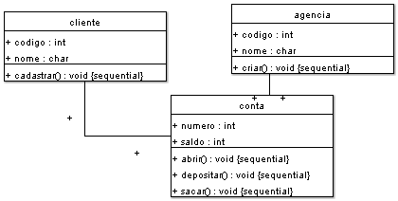
Modelo de Relacional

Slide 12
Modelo
Modelo de banco de dados é uma descrição dos tipos de informações que estão armazenadas em um banco de dados.
Por exemplo, pode informar que o banco armazena informações sobre produtos e que, para cada produto, são armazenados seu código, preço e descrição.
O modelo não informa QUAIS produtos estão armazenados, apenas que tipo de informações contém.

Slide 13
Modelo
Para construir um modelo de dados, usa-se uma linguagem de modelagem de dados.
Existem linguagens textuais e linguagens gráficas.
É possível descrever os modelos em diferentes níveis de abstração e com diferentes objetivos.
Cada descrição recebe o nome de esquema de banco de dados.

Slide 14
Modelo
ABSTRAÇÃO é um processo mental que usamos quando relacionamos algumas características de um conjunto de objetos e excluímos outras características que não são relevantes no contexto
MODELO é uma representação abstrata que permite descrever e/ou prever comportamentos específicos de um sistema, através de um número reduzido de propriedades relevantes do sistema

Slide 15
Modelo
Um modelo é uma abstração de um sistema “real”

Slide 16
UM MODELO CONSTITUI A FORMA MAIS EFETIVA PARA DOCUMENTAR, COMUNICAR E ANALISAR SISTEMAS

Slide 17
Modelo
Para a obtenção de um banco de dados que represente adequadamente as necessidades dos usuários, as metodologias de modelagem de sistemas definiram modelos abstratos.

Slide 18
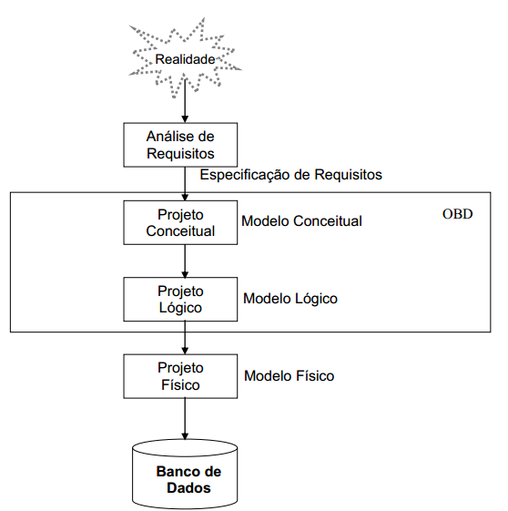
Modelo

Slide 19
Modelo
Objetivo: Capturar o significado dos objetos de interesse, obtendo uma descrição organizada num nível puramente informal dos requisitos de informação da organização
Natureza dos requisitos: Linguagem Natural, Formulários, Registros de dados, Esquemas de dados
Um estudo realizado na USA Air Force identificou que 41% dos problemas de projeto de software decorriam de falhas na definição dos requisitos
custo para corrigir um erro encontrado durante a análise de requisitos é muitas vezes menor do que em qualquer das outras etapas do projeto de um sistema:

Slide 20
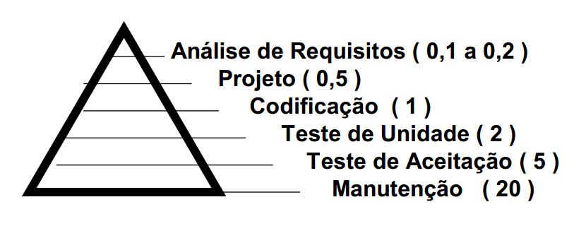
Modelo

Slide 21
Modelo Conceitual

Slide 22
Modelo Conceitual
É uma descrição de banco de dados de forma independente de implementação num sistema de gerenciamento.
Registra QUE dados podem aparecer no banco, mas não registra COMO estes dados estão armazenados no SGBD.

Slide 23
Modelo Conceitual
Exemplo de um modelo conceitual textual:
Cadastro de Clientes:
  Dados necessários: nome completo, tipo de pessoa (física ou jurídica), endereço, bairro, cidade, estado, telefone, e-mail, nome de contato.
Pedido:
  Dados necessários: código do produto, quantidade, código do cliente, código do vendedor. uma descrição de banco de dados de forma independente de implementação num sistema de gerenciamento.

Slide 24
Modelo Conceitual
Descreva um modelo conceitual para armazenar os dados de livros.
Resposta (provável):

Slide 25
Modelo Conceitual
Descreva um modelo conceitual para armazenar os dados de livros.
Resposta (provável):
Cadastro de Livros:
  Titulo, subtítulo, autor, editora, número de páginas, preço de compra, já foi lido, ISBN, número de páginas, ano de publicação, número da edição...

Slide 26
Exercício
Pensar em um Banco de Dados - Universidade;
Montar parte a parte;
Descrever cada parte conceitualmente;
Usar a estrutura de Modelo Slide
Exemplo:
Professor:
  Descrição;
Aluno:
    Descrição;

